Slide 1
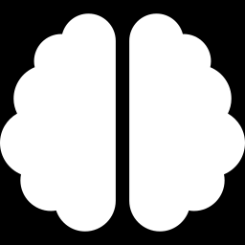
КИЇВСЬКИЙ НАЦІОНАЛЬНИЙ УНІВЕРСИТЕТ ІМЕНІ ТАРАСА ШЕВЧЕНКА
Факультет комп'ютерних наук та кібернетики • Кафедра теоретичної кібернетики
Методи обробки
зображень для систем
глибокого навчання
Науково-дослідницька практика • 2-й семестр • ОНП «Штучний інтелект»
Ходаков Максим Олегович
Київ, 2026

Slide 2
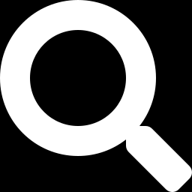
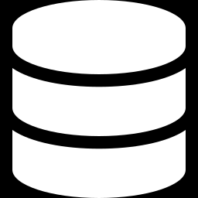
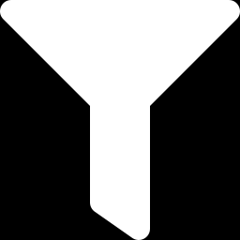
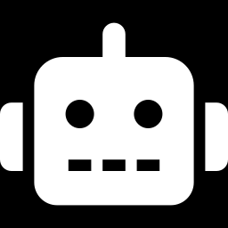
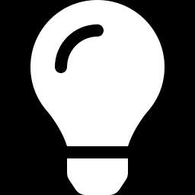
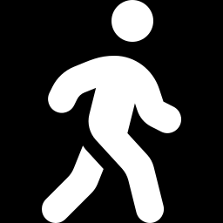
ЗМІСТ ПРЕЗЕНТАЦІЇ
Актуальність та мета дослідження
Датасети, метрики та порівняльний аналіз
01
05
Напрямок 1: Попередня обробка зображень
Foundation Models — нова парадигма
02
06
Напрямок 2: Глибоке навчання — класифікація та сегментація
Висновки та перспективи
03
07
Детекція об'єктів та пішоходів
04
2

Slide 3

АКТУАЛЬНІСТЬ
Чому ця тема важлива сьогодні?
10.9%
3×
+15%
відрив AlexNet
на ImageNet 2012
зростання точності
моделей 2012–2024
приріст mAP від
якісного препроцесингу
старт революції DL
від 71.8% до 88.9%
без зміни архітектури
Два ключових виклики:
Якість вхідних даних
Вибір архітектури
Нейронні мережі чутливі до шуму, нерівномірного освітлення та геометричних спотворень — правильний препроцесинг критично впливає на точність моделей.
Стрімке зростання кількості підходів (CNN → Transformer → Foundation Models) ускладнює вибір оптимального рішення — порівняльний аналіз є необхідним.
3

Slide 4
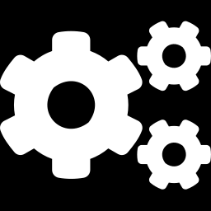
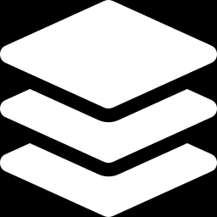
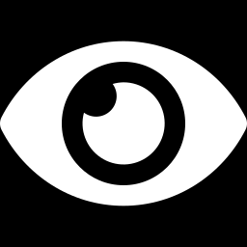
НАПРЯМОК 1
Попередня обробка зображень
Нормалізація
Фільтрація шуму
Морфологія
Аугментація
• Min-Max масштабування [0,1]
• Gaussian — рівномірний шум, O(k²)
• Ерозія — видаляє дрібні об'єкти
• Геометрія: flip, rotate, elastic
• Z-score за статистиками датасету
• Bilateral [24] — зберігає краї
• Дилатація — заповнює прогалини
• Фотометрія: jitter, noise, blur
• ImageNet stats: mean=[0.485,0.456,0.406]
• Median — імпульсний шум
• Відкриття = Ерозія + Дилатація
• Mixup / CutMix — змішування
• CLAHE для нерівномірного освітлення
• Non-Local Means — найвища якість
• Закриття = Дилатація + Ерозія
• Copy-Paste для пішоходів
• Gamma-корекція для різних умов
• DnCNN [25] — SOTA, PSNR 31.73 dB
• Post-processing масок U-Net/DeepLab
• AutoAugment / RandAugment +5–12%
4

Slide 5
НАПРЯМОК 1 — ФІЛЬТРИ ШУМУ
Порівняння методів фільтрації шуму
Метод | Тип шуму | Збереження країв | Складність | Роль у DL-пайплайні
Gaussian filter | Гауссівський | Середнє ★★☆ | O(k²) | Стандартний препроцесинг
Bilateral [24] | Гауссівський | Відмінне ★★★ | O(k²) | Сегментація — основний вибір
Median filter | Імпульсний | Добре ★★★ | O(k²logk) | Медичні знімки, MRI
Non-Local Means | Гауссівський | Відмінне ★★★ | O(N²) | Автономна зйомка, якість > швидкість
DnCNN [25] ★ SOTA | Будь-який | Відмінне ★★★ | O(L·k²·C²) | SOTA для всіх задач DL
★ DnCNN (Zhang et al., 2017) [25]
Використовує residual learning: мережа прогнозує шум як залишок, передаючи "чистий" сигнал через identity shortcut. PSNR 31.73 dB на BSD68 при σ=25 — перевищує BM3D та WNNM. Blind denoising: одна модель для всіх рівнів шуму.
5

Slide 6
НАПРЯМОК 2 — КЛАСИФІКАЦІЯ
Еволюція CNN-архітектур (1998–2023)
LeNet-5
ResNet-152
ViT-L/16
Піонер CNN
96.4%
88.5%
Top-1 ImageNet
Top-1 ImageNet
Засновник CNN-принципів: згортка, пулінг, backprop [1]
Residual connections — навчання 152 шарів [4]
Transformer до патчів 16×16. Перемогу над CNN на JFT [11]
1998
2012
2015
2019
2021
2023
AlexNet
EfficientB7
ConvNeXt V2
84.7%
84.4%
88.9%
Top-1 ImageNet
Top-1 ImageNet
Top-1 ImageNet
ReLU, Dropout, GPU-навчання. −10.9% vs 2-го місця [2]
Compound scaling NAS (глибина × ширина × роздільність) [16]
CNN + Transformer-принципи FCMAE pretraining [22]
6

Slide 7
НАПРЯМОК 2 — СЕГМЕНТАЦІЯ
Семантична сегментація: від FCN до SAM
FCN (2015)
mIoU: 65.3%
mIoU на Cityscapes
end-to-end
Перша мережа без fully-connected шарів. Skip connections між різними масштабами.
FCN-8s
65.3%
U-Net (2015)
mIoU: SOTA медицина
encoder-decoder
SegNet
69.6%
Симетрична encoder-decoder зі skip connections. SOTA при < 40 прикладах [5].
DeepLab v3+ (2018)
mIoU: 82.1%
DeepLab v3+
82.1%
atrous conv
Atrous convolution + ASPP. Мультимасштабний контекст без втрати роздільності [9].
HRNet-W48
81.6%
SegFormer (2021)
mIoU: 84.0%
Transformer
MiT Transformer encoder + легкий MLP decoder. SOTA баланс якість/швидкість [12].
SegFormer-B5
84%
SAM / SAM 2 (2023–24)
mIoU: Zero-shot
Foundation Model
Mask2Former
83.3%
Prompt-based: точка → маска. 11B масок (SA-1B). SAM 2 — відео ~44 FPS [13,23].
7

Slide 8
НАПРЯМОК 2 — ДЕТЕКЦІЯ
Детекція об'єктів: еволюція підходів
Двоетапні детектори
Одноетапні детектори
Faster R-CNN [8]
mAP: 37.9%
YOLOv8 [7]
mAP: 53.9%
FPS: ~20 (T4)
FPS: 13.6 (T4)
RPN усунув Selective Search → перший practical end-to-end детектор. Стандарт 2015–2019.
Anchor-free + decoupled head. Єдиний фреймворк: детекція, сегментація, pose.
Cascade R-CNN
mAP: 42.8%
RT-DETR [20]
mAP: 54.8%
FPS: ~12 (T4)
FPS: 72.8 (T4)
Ланцюжок детекторів з прогресивним IoU-порогом → суттєво точніша локалізація.
CNN backbone + Transformer decoder. Без NMS — лідер швидкість + точність.
Grounding DINO [21]
mAP: 56.7%
FPS: ~10 (T4)
Open-vocabulary: текстовий запит → детекція. SOTA без фіксованих класів.
Тренд 2024: YOLOv10 та RT-DETR усунули NMS → end-to-end детекція зменшує latency на ~20%
8

Slide 9
ПРАКТИЧНИЙ ПРИКЛАД
Детекція пішоходів у системах ADAS
Специфічні виклики задачі
Пайплайн системи
Оклюзії:
30–40% видимості тіла. CrowdHuman: 470K таких прикладів
1
Відеопотік з камери
RGB / RGB+Thermal
Дрібні об'єкти:
Кілька десятків пікселів на великій відстані → SAHI +5–15%
2
Нормалізація + масштаб 640×640
Letterboxing, ImageNet stats
Нічна зйомка:
IR/Thermal fusion для детекції незалежно від освітлення
3
YOLOv8 / RT-DETR inference
← виділений крок
Реальний час:
Вимога < 30 мс/кадр у системах ADAS
4
NMS → ByteTrack [14]
MOTA 80.3% MOT17
Аспект 1:2:
Специфічні anchor boxes або anchor-free предиктори
5
SAHI для дрібних пішоходів
+5–15% recall
9

Slide 10
ДАТАСЕТИ ТА БЕНЧМАРКИ
Ключові датасети та метрики галузі
ImageNet
COCO
Cityscapes
CrowdHuman
SA-1B (SAM)
14M
330K
50K
470K
11B
зображень
зображень
кадрів
анотацій
масок
Класифікація
1000 класів
Детекція
80 категорій
Сегментація
30 класів ADAS
Пішоходи
Оклюзії в натовпі
Сегментація
Foundation Model
Рік: 2009
Рік: 2014
Рік: 2016
Рік: 2018
Рік: 2023
Метрика:
Метрика:
Метрика:
Метрика:
Метрика:
Top-1/Top-5 Accuracy
mAP@[0.5:0.95]
mIoU
mAP / MR
Zero-shot IoU
10

Slide 11
СУЧАСНІ ТЕНДЕНЦІЇ
Foundation Models — нова парадигма (2021–2024)
CLIP [17]
OpenAI 2021
SAM 2 [23]
Meta AI 2024
Grounding DINO [21]
IDEA 2023
76.2%
~44 FPS
56.7%
zero-shot ImageNet
відео сегментація
AP на COCO
400M пар зображення-текст. Contrastive learning. Класифікація за довільним текстом без fine-tuning.
11B масок (SA-1B). Prompt → маска: точка, рамка, текст. Streaming memory для відстеження в відео.
Текстовий запит → bounding box. Open-vocabulary: не обмежений фіксованим набором класів.
Ключовий інсайт:
Foundation Models найбільш цінні там, де анотовані дані дефіцитні — медицина, аерофотознімки, промислові дефекти. При достатньому обсязі даних спеціалізовані моделі зазвичай перевершують їх у цільовому домені. Zero-shot ≠ SOTA, але підхід кардинально знижує вартість розмітки.
11

Slide 12

ВИСНОВКИ
Напрямок 1 — Препроцесинг
Напрямок 2 — Глибоке навчання
Нормалізація за ImageNet stats — стандарт трансферного навчання [2,4,16]
Residual connections [4] — фундаментальний принцип усіх сучасних архітектур
Bilateral [24] + DnCNN [25] — оптимальний баланс якості та швидкості деноізингу
YOLOv8 [7] + RT-DETR [20] — лідери детекції в реальному часі (COCO mAP 53–55%)
Морфологічні операції незамінні для post-processing сегментаційних масок
SegFormer [12] / DeepLabv3+ [9] — оптимальні для сегментації міських сцен
Аугментація (AutoAugment, CutMix, Copy-Paste) підвищує точність на 5–15%
SAM [13] + Grounding DINO [21] — нова парадигма zero-shot аналізу зображень
12

Slide 13
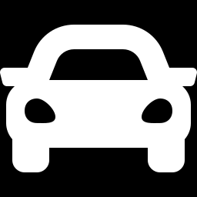
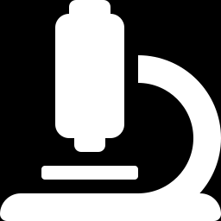
ПЕРСПЕКТИВИ
Напрямки подальших досліджень
Гібридний пайплайн ADAS
Edge AI оптимізація
Морфологічні методи + SAM 2 + Grounding DINO для детекції пішоходів при оклюзіях та нічній зйомці.
Quantization INT4/INT8 + Knowledge Distillation для YOLOv8 на Jetson Orin/Raspberry Pi 5 (< 30 мс).
Синтетичні дані
Explainable AI
Генерація via Stable Diffusion, CARLA для рідкісних сценаріїв: аварії, туман, нічні умови.
Grad-CAM, SHAP, attention maps [10] для інтерпретації рішень у медицині та автономному водінні.
Мультимодальна fusion
RGB + LiDAR + Thermal для надійної детекції при тумані та вночі — відкрита проблема ADAS.
13

Slide 14
Дякую за увагу!
Готовий до запитань
Ходаков Максим Олегович • КНУ ім. Тараса Шевченка • 2026
«Методи обробки зображень для систем глибокого навчання»
25
2
4
14
наукових джерел
напрямки
розділи
слайдів

